Slide 1
§5.6 希尔伯特(Hilbert)变换
希尔伯特变换的引入
可实现系统的网络函数与希尔伯特变换

Slide 2
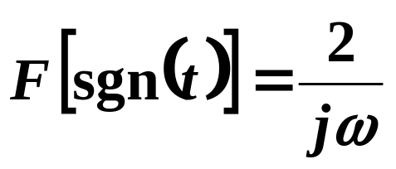
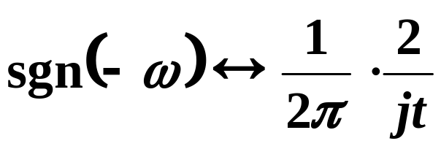

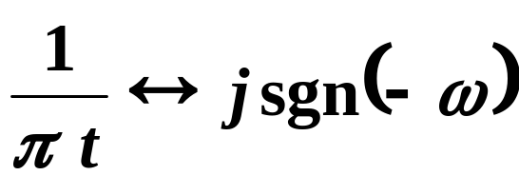
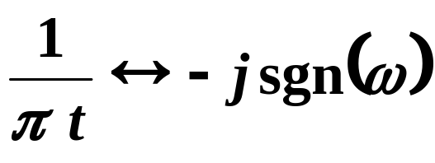
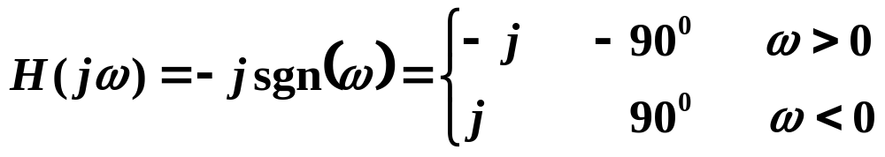
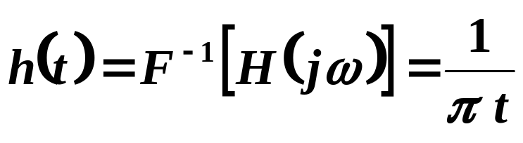
一．由傅里叶变换到希尔伯特变换
已知正负号函数的傅里叶变换
根据对称性得到
则
若系统函数为
则冲激响应

Slide 3
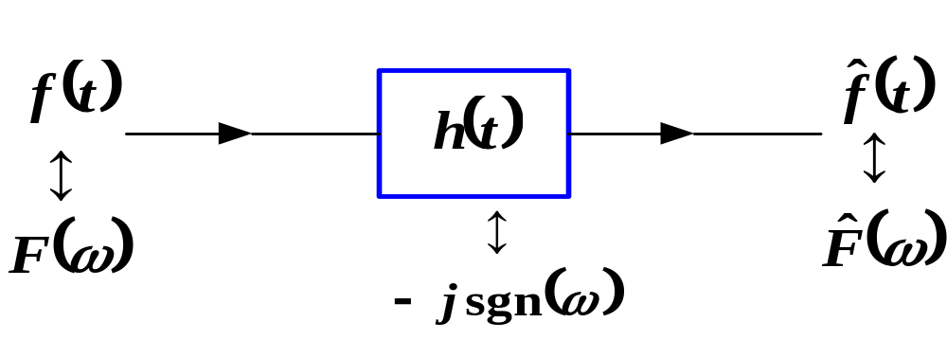
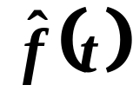
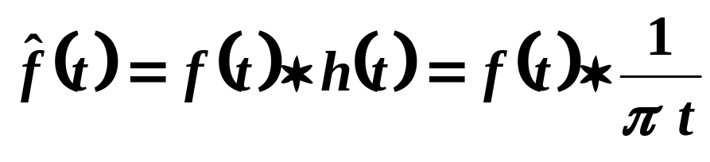
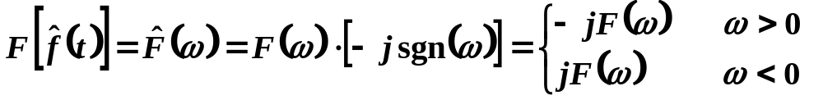

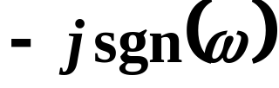

系统框图:
系统的零状态响应
利用卷积定理
具有系统函数为
的网络是一个使相位滞
后
弧度的宽带相移全通网络

Slide 4
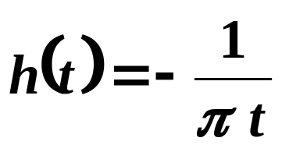
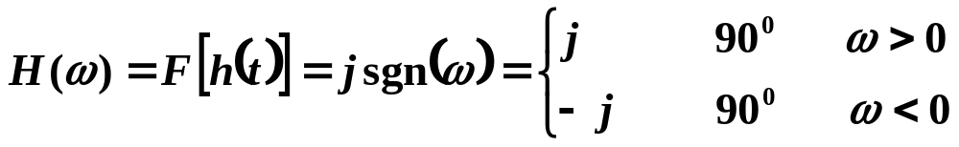
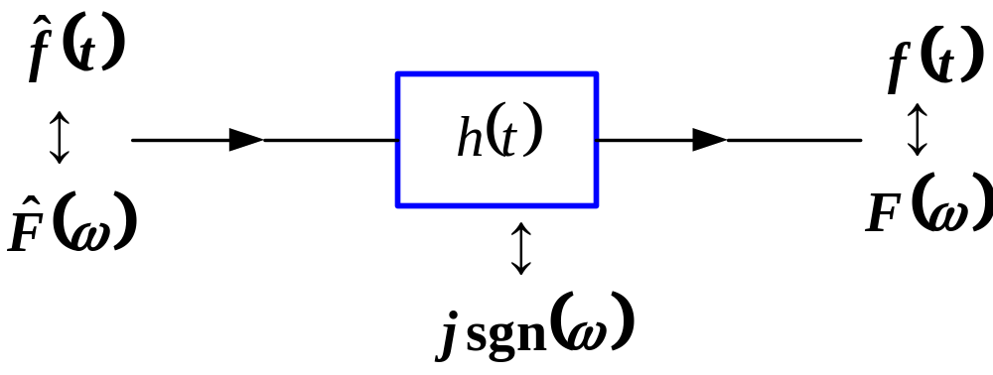

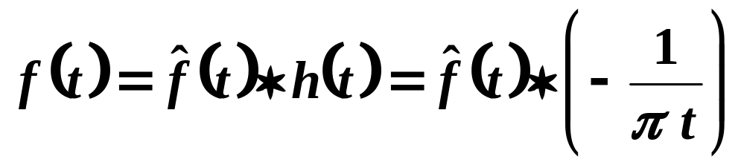
同理可得到:
若系统冲激响应为
其网络的系统函数为
该系统框图为

Slide 5
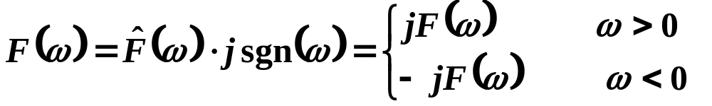
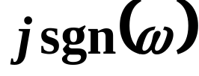

利用卷积定理
具有系统函数为 的网络是一个使相位滞后
弧度的宽带相移全通网络

Slide 6
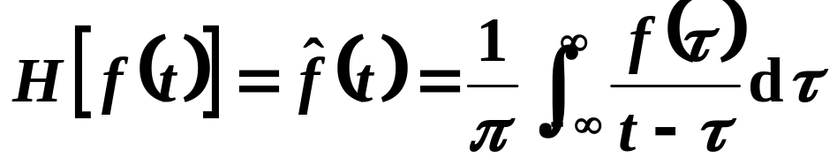

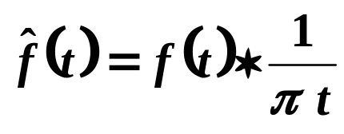
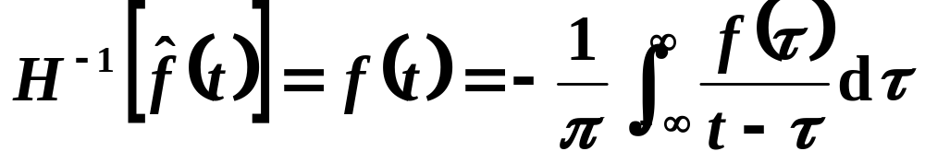
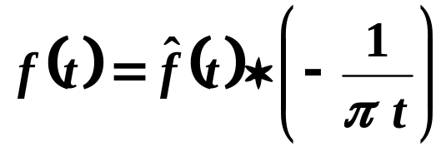
希尔伯波特变换
希尔波特正变换
希尔波特反变换

Slide 7
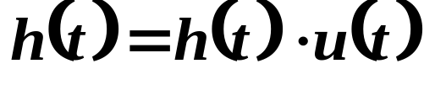
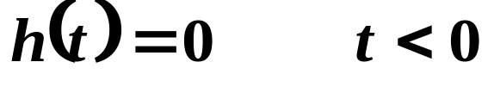
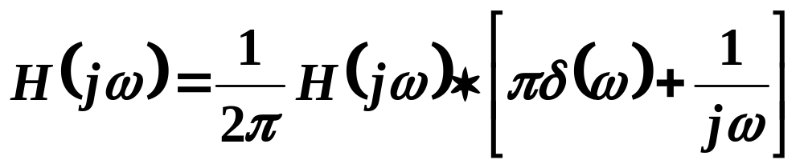
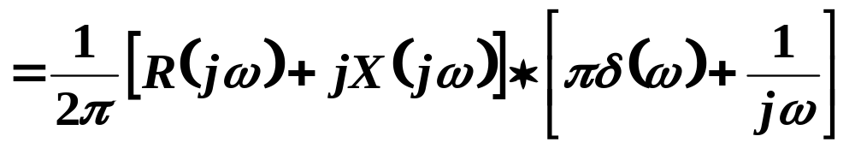
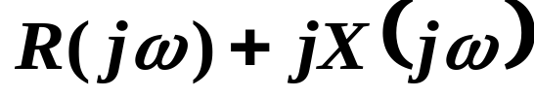
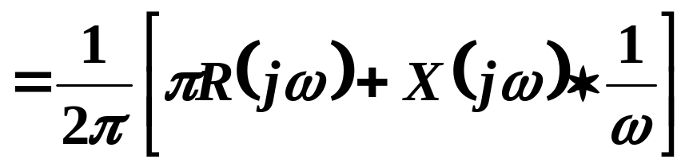
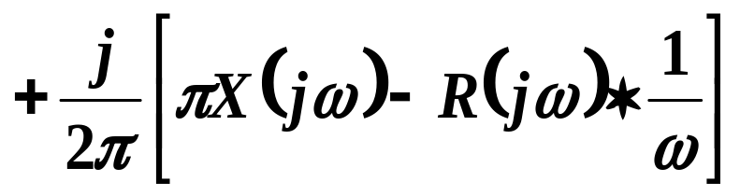
二． 可实现系统的网络函数与希尔伯特变换
可实现系统是因果系统，其冲激响应
即:
其傅里叶变换
又
则

Slide 8
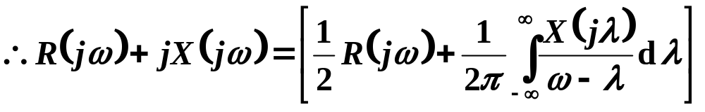
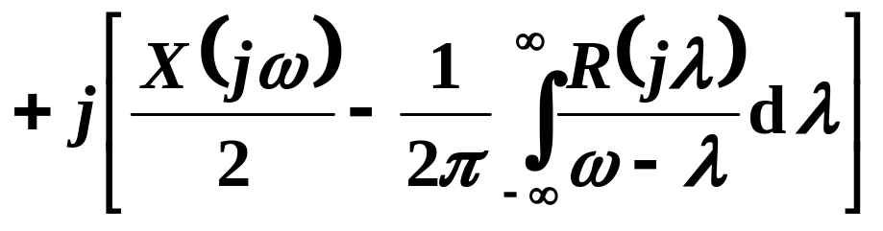
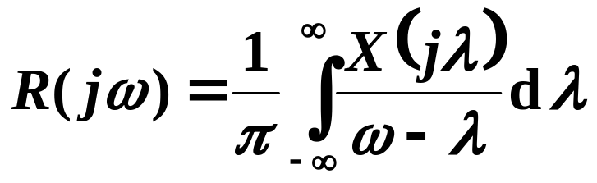
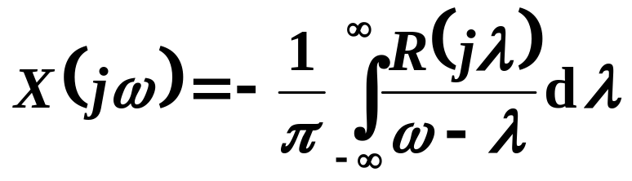

根据实部与实部相等，虚部与虚部相等，解得
因果系统系统函数
的实部与虚部满足希尔
伯特变换约束关系

Slide 9
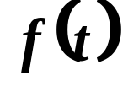

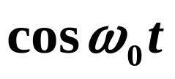
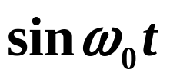
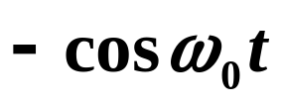
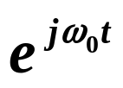
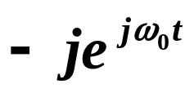
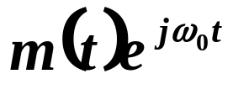
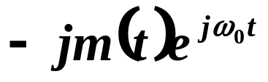

三．常用希尔伯特变换对
对于任意因果函数，傅里叶变换的实部与虚部都满足希尔伯特变换的约束关系，希尔伯特变换作为一种数学工具在通信系统中得到了广泛的应用

Slide 10


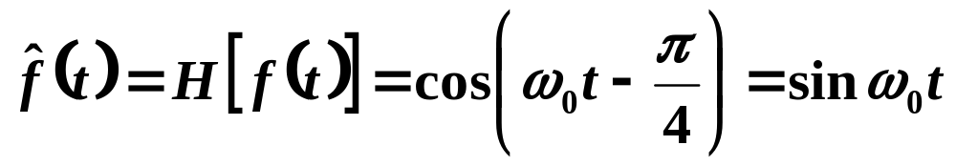
例5-6-1
用三种方法求解此题：
方法1 :
方法2：

Slide 11
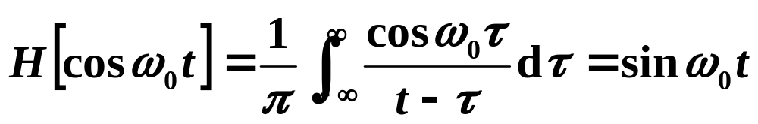
则希尔伯特变换的频谱函数为
即：
方法3：
直接用希尔伯特变换定义式

Slide 12

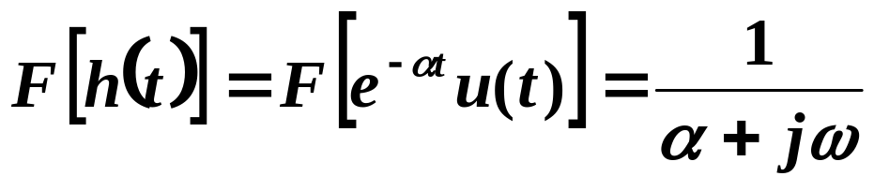
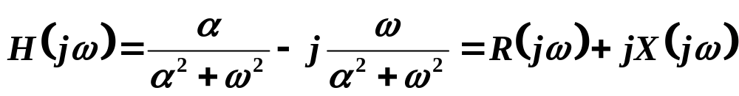
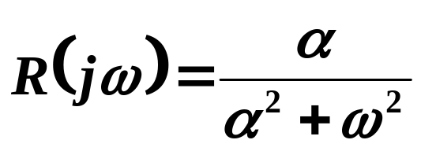
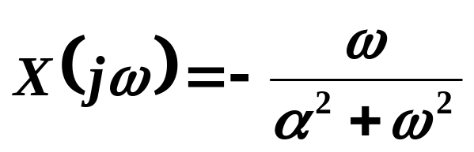
例5-6-2
−
α
[
]
已知
h
(
t
)
=
e
t
u
(
t
)
，证明
F
h
(
t
)
的实部与虚部满足希尔
伯特变换的约束关系。
因为
即系统函数
式中实部
虚部

Slide 13
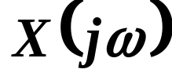
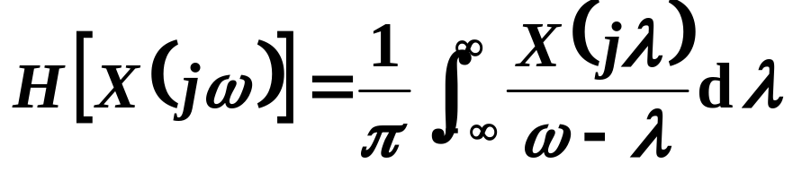
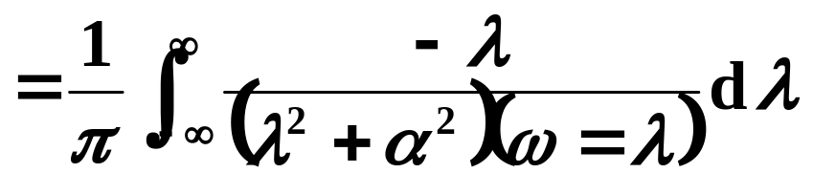
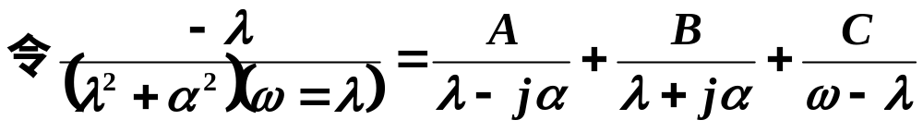


现在求
的希尔伯特变换
可求出各分式系数
则

Slide 14






X

Slide 15






例5-6-3
试分析下面系统可以产生单边带信号
已知信号
是带限信号，其频谱函数为
图中系统函数
载频

Slide 16





解：
由调制定理可知
为带通信号
其频谱函数
是
的希尔伯特变换信号
其频谱
则

Slide 17





其频谱函数
即
输出信号
其频谱为
频谱图如下所示

Slide 18




频谱图
是带通信号（上边带调幅信号）的频谱
X

